Slide 1

Активті және пассивті тасымалдау Пассивті тасымалдау механизмі: қарапайым тасымал, мембраналық каналдар арқылы диффузия, жеңілдетілген диффузия механизмі
Оқу мақсаты:
10.1.3.2- пассивті тасымалдау механизмін түсіндіру;
Сабақ мақсаттары:
Өсімдіктер мен жануарларда заттардың тасымалдануын қамтамасыз ететін мүшелер мен жүйелерді анықтайды;
Пассивті және жеңілдетілген диффузия ұғымдарын түсіндіреді (оқулықтағы §37 негізінде);
Жасуша, ұлпа, мүше деңгейіндегі тасымал байланысын талдайды;
Функционалдық сауаттылық тапсырмасын орындайды);

Slide 2

Қызығушылықты ояту «Сендер білесіңдер ме?» сұрағы: 1) Неліктен өсімдік мүшелері арасындағы заттар қозғала алады? 2) Жасушада тасымалдау қалай жүреді?

Slide 3
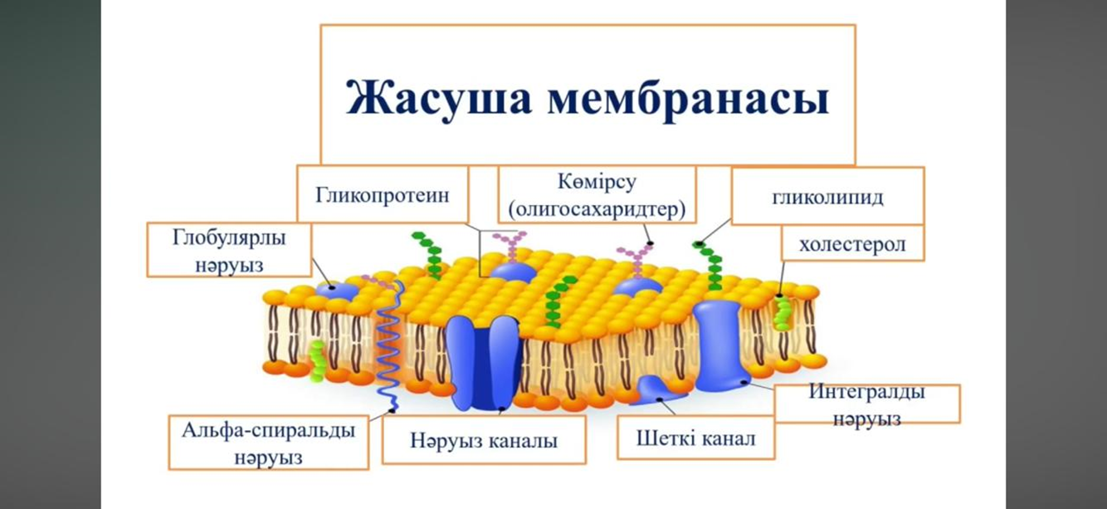
Кіріспе — Жасуша мембранасы
Сыртқы орта мен жасуша арасындағы зат алмасуды қамтамасыз етеді
Іріктемелі өткізгізгіштік қасеитке ие
Жасушаны сыртқы факторлардан қорғайды

Slide 4
Пассивті тасымалдау
Жеңілденген диффузия бұл кезде жасушаға мембраналық барьер арқылы заттардың өтуіне, арнайы тасымалдаушы нәруыздар
Диффузия таза физикалық құбылыс.Заттар концентрациясы жоғары жақтан концентрациясы төмен жаққа өту құбылысы
Осмос молекулаларға жартылай өткізгіш кедергі болатын диффузия үдерісі

Slide 5

Белсенді (активті)тасымал-энергия жұмсауымен бірге жүретін молекулалар мен иондардың концентрация градиентіне қарсы жүретін тасымал
Фагоцитоз-мембранадан шыққан жалған аяқтарымен ірі бөгде бөлшектерді қармап алуы
Пиноцитоз-жасушаға сұйық түрінде өткен заттарды мембрананың қоршап алуы

Slide 6
Қорытынды және салыстыру
Белсенді тасымал
АТФ энергиясы жұмсалады
Аминқышқылдары,глюкоза,иондар тасымалданады
Енжар тасымал
АТФ энергиясы жұмсалмайды
Концентрация градиентіне қарсы жүреді
Тек қана концентрация градиентіне бойлай жүреді
Оттек,су, майларда еритін молекулалық массасы шағын заттар тасымалданады
Заттар тікелей фосфолипидтер арқылы жүреді
Заттар «нәруыз каналдары» арқылы жүреді немесе заттарды қармауға мембрана қатысады (фагоцитоз, пиноцитоз)
Қорытынды: Жасуша тіршілігінде екі механизм де маңызды.

Slide 7
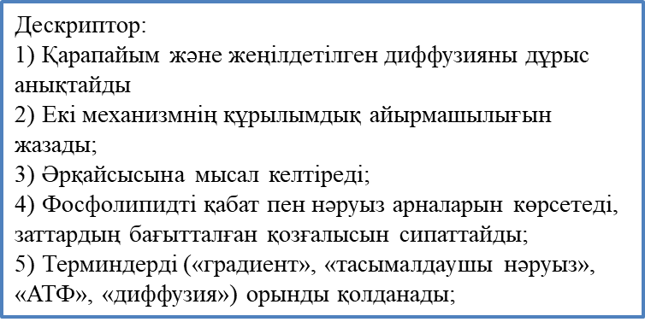
Тапсырма 1
Топтық жұмыс
«Диффузия түрлерін салыстыр» Кесте толтыру: қарапайым және жеңілдетілген диффузия айырмашылығын анықтайды
1-топ: Қарапайым диффузия
1) Қарапайым диффузияның анықтамасын жазыңдар;
2) Мысал келтіріңдер (O₂, CO₂, су молекулалары);
3) Фосфолипидті қабат арқылы өту схемасын сызыңдар (молекулалардың қозғалысы көрсетілсін)
2-топ: Жеңілдетілген диффузия
1) Жеңілдетілген диффузияны анықтаңдар;
2) Тасымалдаушы нәруыздың рөлін сипаттаңдар;
3) Глюкоза мен аминқышқылының өту процесін сызба түрінде бейнелеңдер
3-топ: Салыстырмалы кесте және қорытынды жасаушы топ
Белгісі | Қарапайым диффузия | Жеңілдетілген диффузия
Тасымалдау типі
Энергия жұмсала ма?
Қатысатын құрылым
Өтетін заттар мысалы
Бағыты (концентрация градиенті бойынша)
Ұқсастығы

Slide 8
Тапсырма 2.
Жұптық тапсырма: «Салыстыр және түсіндір» әдісі
Жұпта отырып төмендегі кестені толтырыңыз және қорытынды жасаңыз. Мұғалім әр жұпқа дайын шаблон үлестірме парағын береді.
Белгісі | Қарапайым диффузия | Жеңілдетілген диффузия
1. Энергия жұмсала ма?
2. Заттардың қозғалыс бағыты
3. Қатысатын мембрана құрылымы
4. Өтетін заттардың мысалы
5. Процестің маңызы
Дескриптор:
1) Әр механизмнің анықтамасын дұрыс жазады 1 балл;
2) Энергия жұмсалмайтынын көрсетеді – 1 балл;
3) Кестенің кемінде 4 белгісі бойынша дұрыс салыстырады – 1 балл;
4) Зат алмасуда пассивті тасымалдаудың рөлін түсіндіреді – 1 балл;

Slide 9
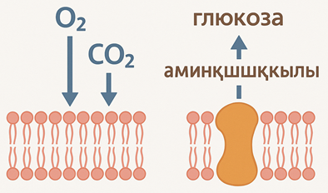
Тапсырма 3. Жеке жұмыс
Оқушының жеке ғылыми ойлау, талдау және дәлелдеу қабілетін қалыптастыру; қарапайым және жеңілдетілген диффузияның биологиялық маңызын түсінгендігін анықтау мақсатында берілген төмендегі мәтін ұсынады:
Жасуша мембранасы арқылы O₂ және CO₂ газдары энергия жұмсамай еркін өтеді, ал глюкоза мен аминқышқылдары тек арнаулы нәруыз арқылы өтеді.
Дескриптор:
1) Қарапайым және жеңілдетілген диффузияны дұрыс атайды – 1 балл;
2) Энергия жұмсалмайтынын және бағыттың концентрация градиентіне сәйкес екенін көрсетеді – 1 балл;
Сұрақ:
1) Бұл мысалда қандай екі тасымалдау түрі көрсетілген?
2) Неліктен глюкоза молекуласы қарапайым диффузиямен өте алмайды?
3) Бұл тасымалдау түрлерін не біріктіреді?

Slide 10
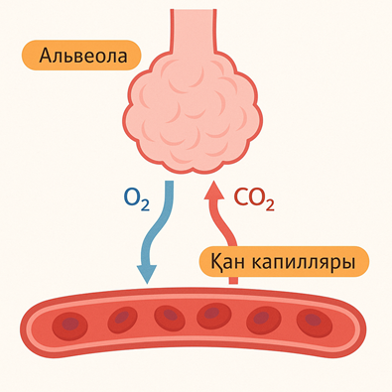
Функционалдық сауаттылық тапсырмасы
Мәтін:
Адам ағзасында тыныс алу кезінде өкпе альвеолаларында оттек мөлшері жоғары, ал қан капиллярларында оттек аз болады. Нәтижесінде оттек альвеоладан қанға өтеді, ал көмірқышқыл газы керісінше, қаннан альвеолаға өтеді. Бұл процесс энергия жұмсамай, өздігінен жүреді.
Тапсырма:
1) Бұл процесте қандай тасымалдау түрі байқалады?
2) Бұл құбылыстың қандай биологиялық заңдылыққа негізделгенін түсіндір.
3) Егер тыныс алу кезінде оттек концентрациясы теңессе, не болар еді?
4) Бұл процесс ағзаның тіршілік әрекетінде қандай рөл атқарады?
Дескриптор:
1) Пассивті тасымалдау екенін анықтайды – 1 балл;
2) Концентрация айырмасы мен энергия жұмсалмайтынын көрсетеді – 1 балл;
3) Концентрация теңессе, тасымал тоқтайтынын түсіндіреді – 1 балл;
4) Диффузия ағзада газ алмасуды қамтамасыз ететінін айтады – 1 балл;

